Slide 1
Filozofia przyrody
Wykład X: „Jak zaczęła się rewolucja naukowa”*
Kopernik, Kepler, Galileusz
Prof. dr hab. inż. Grzegorz Karwasz
Uniwersytet Mikołaja Kopernika w Toruniu
Universita’ degli Studi di Trento
karwasz@fizyka.umk.pl
www.dydaktyka.fizyka.umk.pl
*Jack Repcheck, 2007

Slide 2
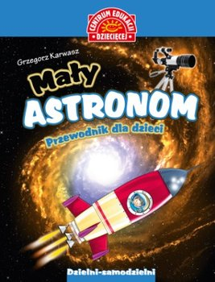
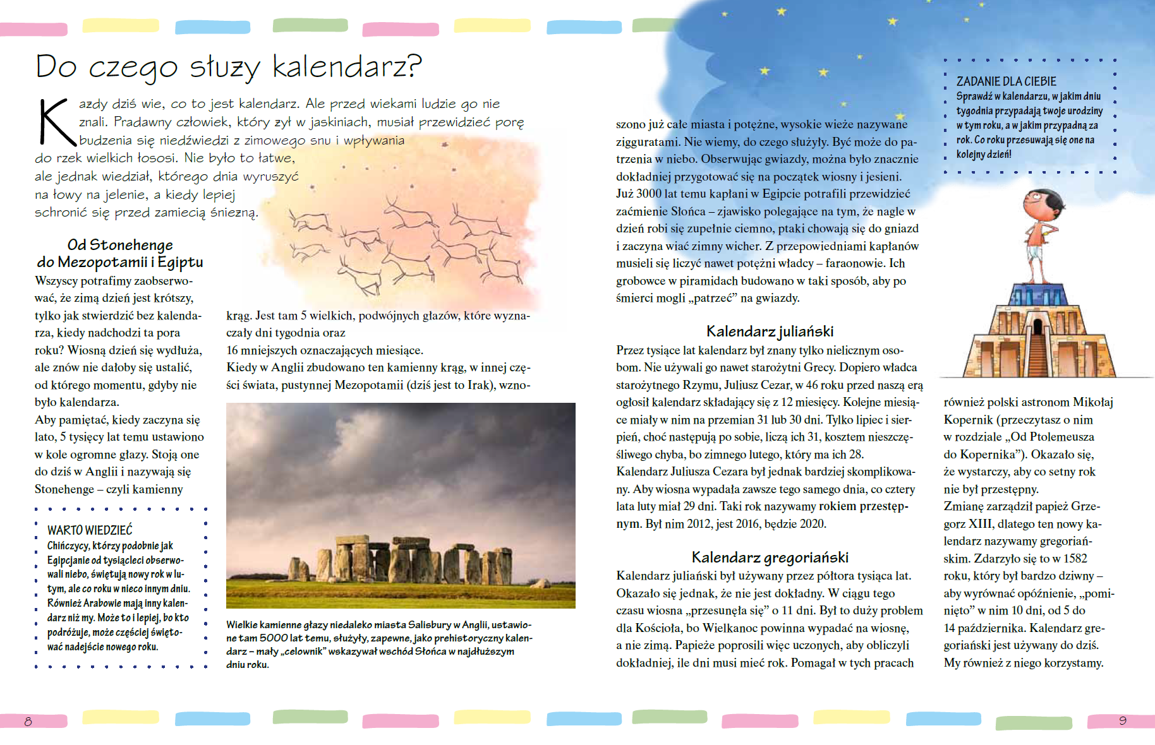
Do czego służy kalendarz?
G. Karwasz, Mały astronom, Publicat, 2022

Slide 3

Roger Bacon: franciszkanin, 1214-1294…
Obecnie omówię problem, którego rozwiązanie powinno stać się obowiązkiem Kościoła, a który wprowadza niebezpieczeństwo i chaos i nie powinien być dłużej tolerowany, tym bardziej że już od długiego czasu zdarzają się w tym zakresie liczne nadużycia
To do czego zmierzam, dotyczy poprawy kalendarza, którym posługuje się Kościół. Juliusz Cezar, jak mówi historia, uczony w zakresie astronomii, opracował kalendarz, najlepszy, jaki mógł stworzyć w tym czasie. […] wielkość roku słonecznego nie jest taka, lecz jest mniejsza.
A ponieważ prawdziwa równonoc ciągle się przesuwa, tak że około roku 1481 będzie V Idus Martii (5 Marca) i tak przesuwając się dalej w kierunku do początku marca i poza marzec, według wyliczeń kalendarza […] jest rzeczą konieczną, by Wielkanoc była około początków marca lub w lutym, i tak będzie się posuwać naprzód [dziś nazywa się to precesja]
A to jest absolutnie niemożliwe, gdyż […] prawdziwy początek Wielkiego Postu Czterdziestodniowego przesunie się naprzód, i w ten sposób w prawdziwym i faktycznym okresie Wielkiego Postu chrześcijanie jeść będą mięso, co jest najbardziej absurdalne.
Są to rzeczy straszne same w sobie i tym bardziej są jeszcze one nadzwyczaj głupie i warte wyśmiania, gdyż to chyba sam diabeł sprawił, iż przydarzyło się to Kościołowi, na skutek jego ignorancji i niedbalstwa.
(Roger Bacon, Dzieło większe, IV [D] 1267)

Slide 4
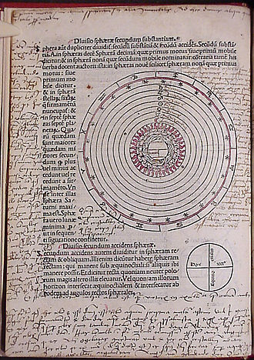
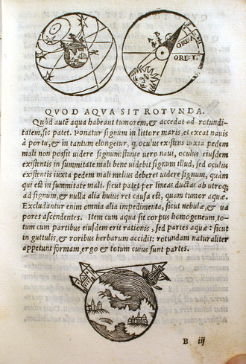
John of Hollywood (1195-1256)
Già nel XIII secolo Giovanni Sacrobosco notava come solstizi ed equinozi risultassero anticipati rispetto a quanto previsto («retrocedunt solstitia et equinotia»).Inoltre le tavole alfonsine del 1252 stabilivano una durata media dell'anno tropico di 365 giorni, 5 ore, 49 minuti e 16 secondi. [rok zwrotnikowy]
Attorno al 1230 venne pubblicata la sua opera più nota, il Tractatus de Sphaera. In questo libro Sacrobosco tratta della Terra e della sua collocazione nell'universo. Il libro divenne una lettura obbligatoria per gli studenti di tutte le università dell'Europa occidentale nei quattro secoli successivi e contribuì alla prima diffusione europea del sistema tolemaico.
https://it.wikipedia.org/wiki/Giovanni_Sacrobosco

Slide 5
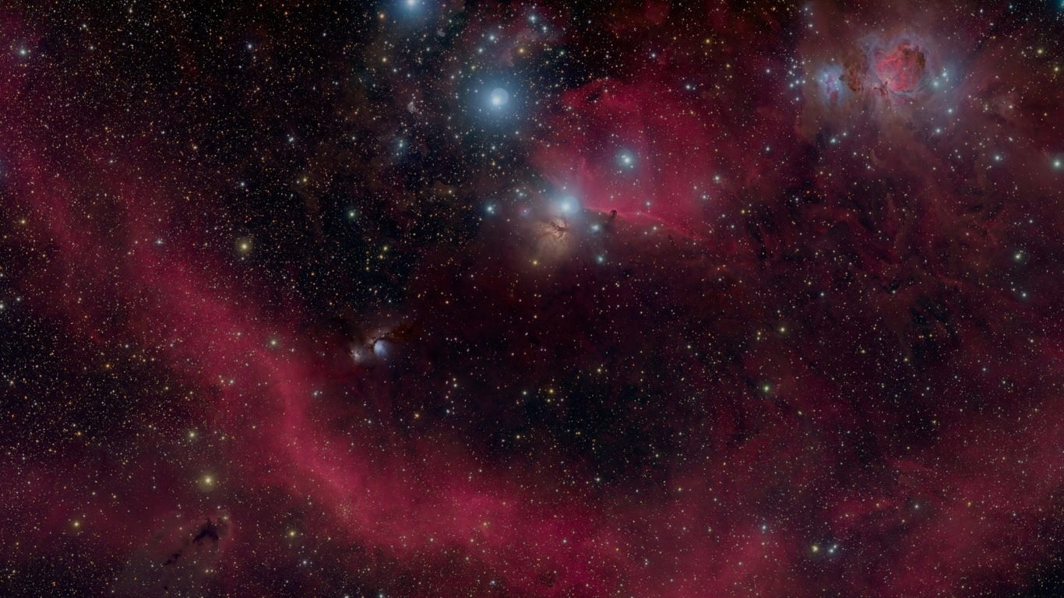
Mikołaj Kopernik: "Cóż jest piękniejszego niż niebo?"
Spośród licznych i różnorodnych sztuk i nauk, budzących w nas zamiłowanie, tym – według mego zdania – przede wszystkim poświęcać się należy, które obracają się w kręgu rzeczy najpiękniejszych i najbardziej godnych poznania.
Takimi zaś są nauki, które zajmują się cudownymi obrotami we wszechświecie i biegami gwiazd, ich rozmiarami i odległościami, ich wschodem i zachodem oraz przyczynami wszystkich innych zjawisk na niebie, a w końcu wyjaśniają cały układ świata.
„Nebulosa” di Barnard (costellazione di Orione)

Slide 6
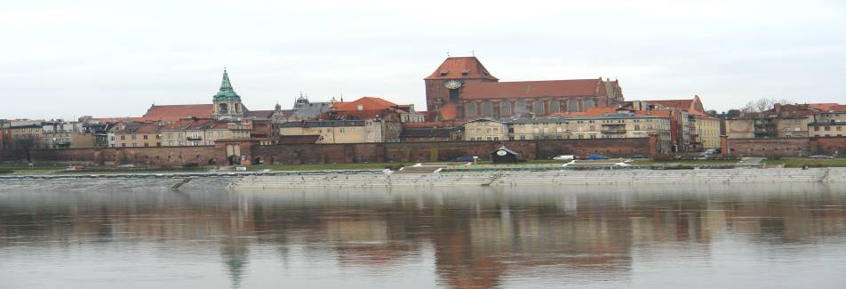
Toruń – cità medioevale (*1227)
Ordine religioso tedesco (di crociati)
Zakon Najświętszej Marii Panny, Domu Niemieckiego

Slide 7
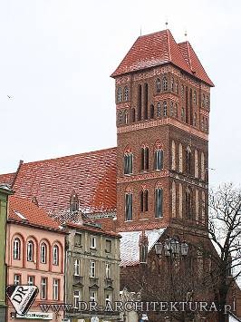
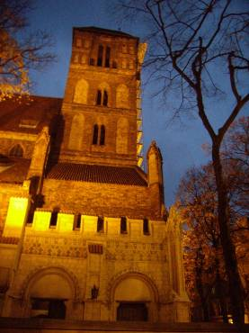
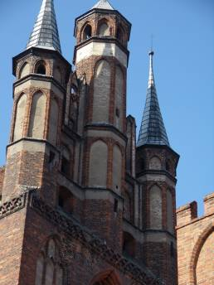
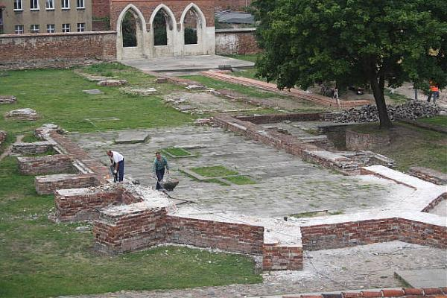
Toruń – miasto czterech katedr
Kościół Wniebowzięcia NMP i bł. Stefana Frelichowskiego (franciszkański, 1239 ~ 1375)
Katedra św. Jakuba, 1264, (zakon żeński cysterki, 1309 – 1340)
Katedra św. Jana Chrzciciela i św. Jana Ewangelisty
(Zakonu NMP, 1236-1350)
Foto Maria Karwasz
1263 -1343, Dominikanie.
Klasztor skasowany przez Napoleona,
kościół rozebrany w 1834 r.

Slide 8
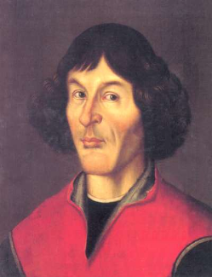
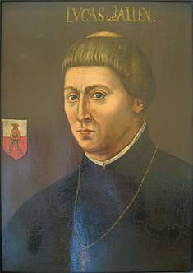
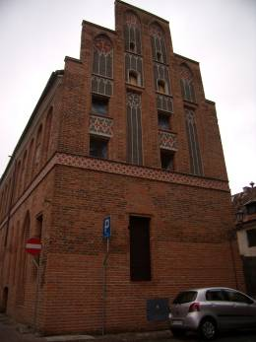
Toruń – Nicolaus Copernicus born (1473)
N. Copernicus (1473-1543)
Lucas Watzenrode
[Weizenrodau =
Pszenno] his uncle,
Bishop of Warmia
House of Copernicus father,
rich merchant (?)

Slide 9
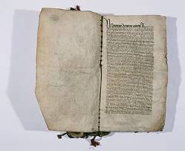
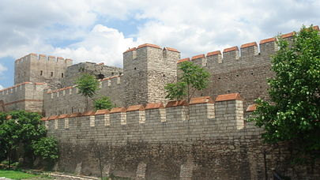
Co działo się w tym czasie w Europie/w Polsce?
1466: wojna między Zakonem krzyżackim a Polską - pokój toruński:
Prusy Królewskie (Warmia) i Książęce (Zakonu NMP)
Europa 1453:
Upadek Konstantynopola (obecnie Stambuł) = koniec Cesarstwa Rzymskiego (Wschodu)
Kultura bizantyjska (i rękopisy) docierają do Włoch

Slide 10
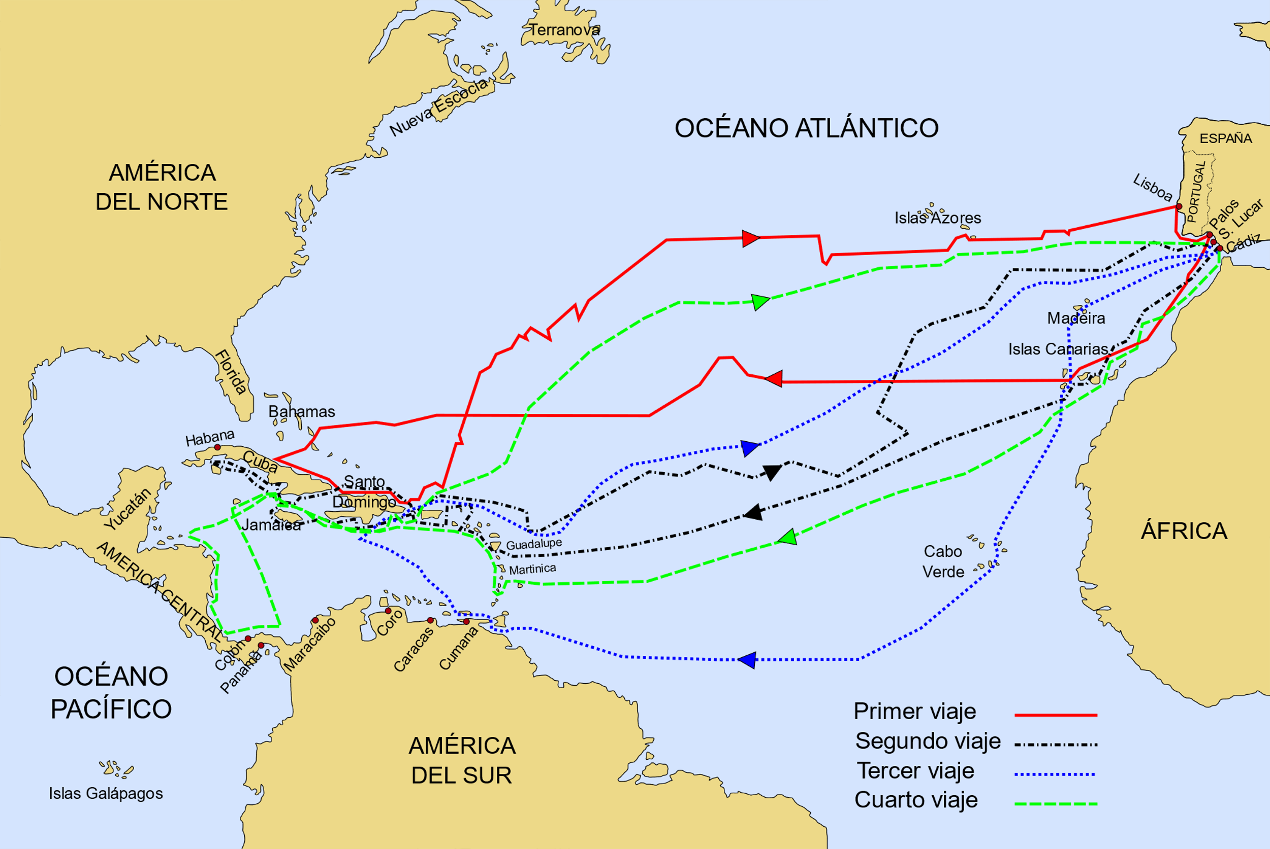
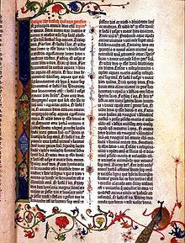
Co działo się w tym czasie w Europie/w Polsce?
Gutenberg (1451-53): druk ruchomą czcionką
Pierwsze wydawnictwa
(Florencja, Wenecja)
Kolumb 1492 (a raczej 1493):
Odkrycie Ameryki
https://it.wikipedia.org/wiki/Stampa_a_caratteri_mobili
https://it.wikipedia.org/wiki/Cristoforo_Colombo

Slide 11
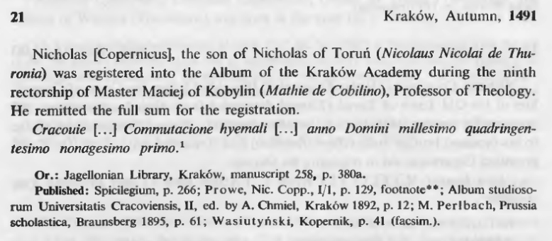
Student UJ (1491), kanonik we Fromborku (1495)
Kraków, Jesień 1492
Mikołaj, syn Mikołaja z Torunia, wpisany został do Albumu Akademii Krakowa w czasie dziewiątego roku za kadencji rektora Mistrza Macieja z Kobylina, profesora teologii. Wpłacił pełną sumę rejestracji.
Regesta Copernicana
http://kpbc.umk.pl/dlibra/docmetadata?id=40242&from=pubindex&dirids=112&lp=242

Slide 12
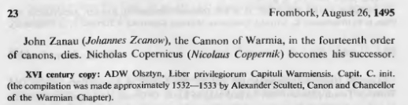
Student UJ (1491), kanonik we Fromborku (1495)
Frombork, 26 Sierpień, 1495.
Jan Zanau, Kanonik Warmiński, czternasty w rzędzie kanoników, umiera.
Nicolaus Coppernik zostaje jego następcą.
Regesta Copernicana
http://kpbc.umk.pl/dlibra/docmetadata?id=40242&from=pubindex&dirids=112&lp=242

Slide 13
Student w Bolonii, Padwie, (Ferrarze)
1496 (1495?) umiera matka
Nie ma dokumentów, że skończył UJ
Jesień 1496 [dwa lata po odkryciu Ameryki] zapisuje się z bratem Andrzejem na prawo kanoniczne w Bolonii
Studia finansuje wuj, biskup.
Nie ma dokumentów, że te studia skończył...
Jesień 1500 (Rok Jubileuszowy) spędza zapewne w Rzymie
(Retyk twierdzi, że wykładał matematykę papieżowi...)
A w marcu 1501 jest na posiedzeniu kanoników w Malborku.
Jesień 1501 udaje się do Padwy, aby studiować medycynę
(tak naprawdę, to uczy się greki i kupuje książki z astronomii).
Na szczęście uzyskał drugą kanonię – we Wrocławiu, parafia Św. Krzyża
31.05.1503 broni „doktorat” z prawa, kanonicznego w Ferrarze
(musiał też spłacać długi brata Andrzeja w Bolonii)
Po powrocie nie jest ani biskupem, ani profesorem, lecz administratorem dóbr biskupa (objeżdża konno diecezję i rozsądza spory między chłopami)
Obserwatorium astronomiczne buduje za własne pieniądze

Slide 14
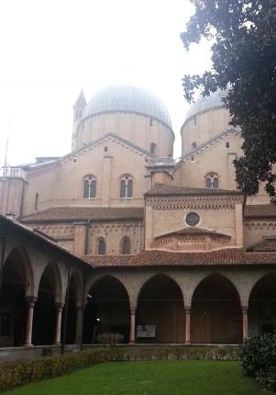
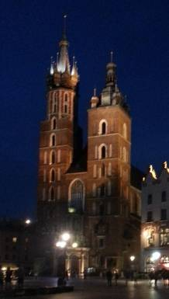
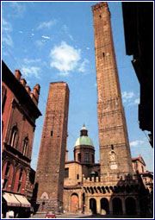
Nicolao Copernico – pracowity student (?)
Cracovia (1492-1496)
Cattedrale SS. Maria
Foto: Maria Karwasz
Bologna (1496-1500)
Torre degli Asinelli
Foto: nie Maria Karwasz
Padova (1501-1503)
Basilica di S. Antonio
Foto: Maria Karwasz

Slide 15
1503, Ferrara: „doktorat” z prawa kanonicznego
1503, 31 maggio. Privilegio di dottorato in diritto canonico concesso a Niccolò Copernico. Atto per notar Tommaso Meleghini
ASFe, Archivio notarile antico di Ferrara, not. Tommaso, Meleghini, matr. 237, pacco 6, schede, 1490-1506.
“1503. Die ultimo mensis maii. Ferrarie. In episcopali palatio sub lodia horti, presentibus testibus vocatis et rogatis spectabili viro domino Ioanne Andrea de Lazaris, siculo panormitano, almi iuristarum gymnasii ferrariensis magnifico rectore, ser Bartholomeo de Silvestris, cive et notario ferrariensi, Lodovico quondam Baldasaris de Regio, cive ferrariensi, et bidello universitatis iuristarum civitatis Ferrarie et aliis.
Venerabilis ac doctissimus vir dominus Nicolaus Copernich de Prusia, canonicus varmiensis et
scholasticus ecclesie sancte Crucis vratislaviensis, qui studuit Bononie et Padue, fuit approbatus in iure canonico, nemine penitus discrepante, et doctoratus per praefatum dominum Georgium, vicarium antedictum etc.
Promotores fuerunt dominus Philippus Bardella
et dominus Antonius Leutus qui ei dedit insignia, cives ferrarienses”.

Slide 16
1503, Ferrara: „doktorat” z prawa kanonicznego
1503, 31 maj Przywilej dokotoratu . w dziedzinie prawa kanonicznego. Archiwum notarialne Ferrary, Tommaso, Meleghini, matr. 237, pacco 6, schede, 1490-1506.
“1503. Ostatniego dnia maja. Ferrara.
W pałacu biskupim pod lożą w ogrodzie, powołano na świadów i przesłuchano szlachetnie urodzonych panów Ioanne Andrea de Lazaris, Sycylijczyka z Palermo, rektora szkoły prawniczej uniwersytetu w Ferrarze, pana Bartholomeo de Silvestris, obywatela i notariusza z Ferrary, Lodovico tudzież Baldasaris de Regio, obywatela Ferrary i sekratarza prawa cywilnego Uniwersytetu Prawa w Ferrarze i innych .
Szlachetny i wielce uczony mąż Nicolas Copernich z Prus, kanonik warmiński i scholastyk kościoła św. Krzyża we Wrocławu, który studiował w Bolonii i Padwie, został jednomyślnie zatwierdzony w prawie kanonicznym bez niczyjego sprzeciwu i doktoryzowany przez przełożonego pana Jerzego, wspomnianego wikariusza etc.
Promotorami był pan Philippus Bardella i pan Antonius Leutus, obywatele Ferrary, którzy wręczyli mu insygnia”

Slide 17
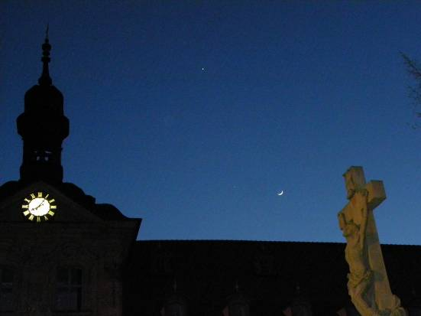
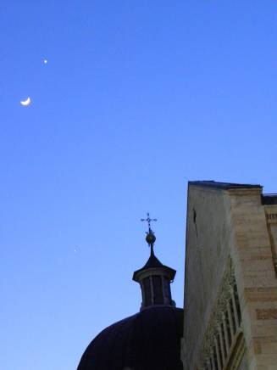
Spójrz w niebo: Księżyc i planety się poruszają!
Jupiter, Venus and Moon
Bamberg, Germany, 25.03.2012
Trento, Italy, 26.03.

Slide 18
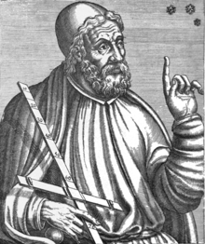
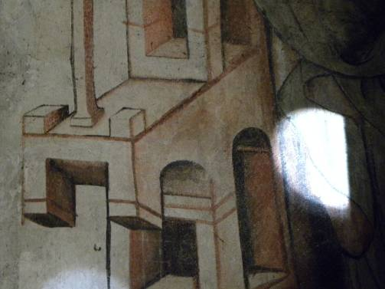
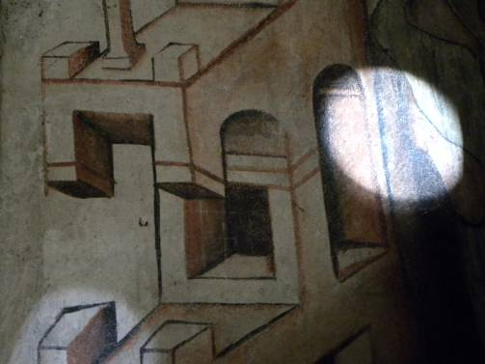
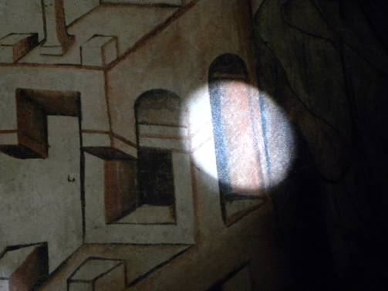
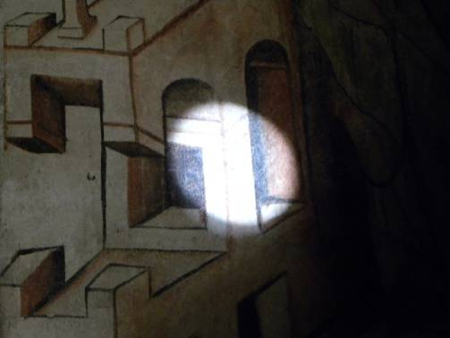
Tolemeo (151-212 AD): Il Sole e le stelle girano
Cattedrale SS. Maria Vergine Assunta a Torun

Slide 19
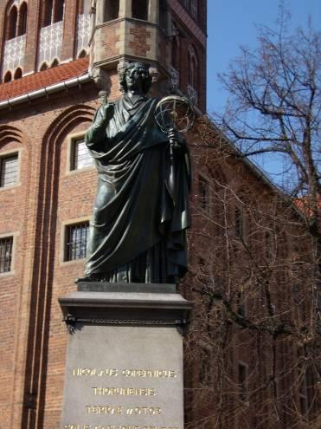
Co zrobił Kopernik?
Terrae motor,
solis caelioque stator
Uwaga: błędny kierunek obrotu (Microsoft)

Slide 20
Pierwszy traktat nowożytnej nauki (Norymberga, 1543)
Wstęp (i tytuł?) Osjandera – redaktora wydawniczego u Petreiusa

Slide 21
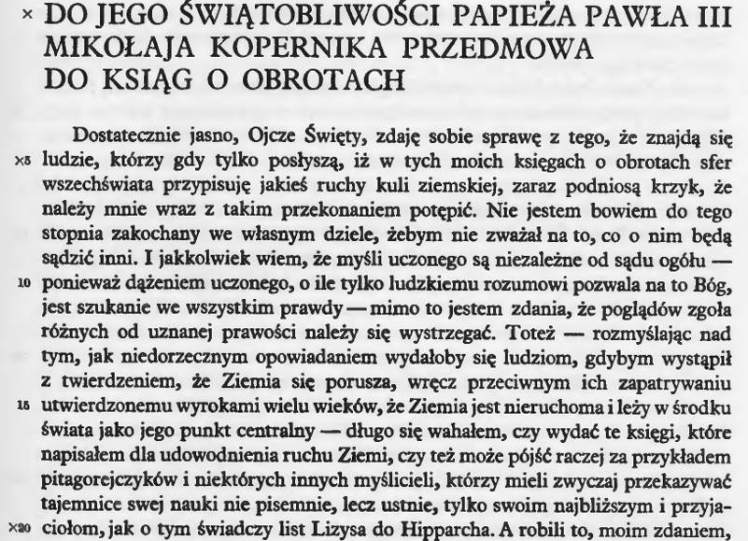
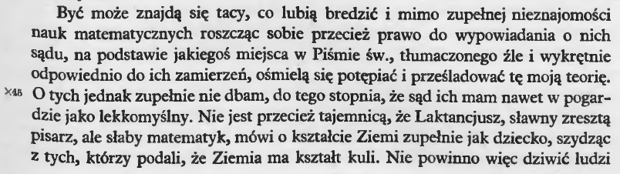
De revolutionibus [orbium coelestium]
http://kpbc.umk.pl/dlibra/applet?content_url=/Content/40131/Licencje_039_09.djvu&handler=djvu&sec=false

Slide 22
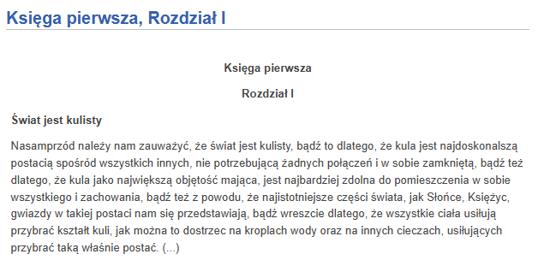
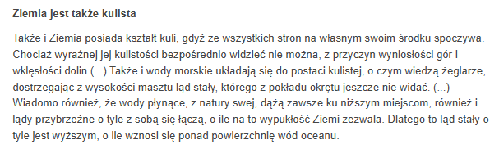
Świat jest kulisty
Przekład: Ludwik Antoni Birkenmajer

Slide 23
Arystoteles: czy Ziemia jest w środku wszechświata?
„Pozostaje nam do omówienia Ziemia: gdzie ona leży, czy należy do rzeczy, które są w spoczynku, czy do rzeczy, które się poruszają, wreszcie jaki jest jej kształt.
Gdy chodzi o jej położenie, nie wszyscy są tego samego zdania. Większość utrzymuje, że znajduje się [ona] w środku [wszechświata]. Są to ci wszyscy, którzy uważają całe światło za skończone. Przeciwnego zdania są ci, którzy należą do szkoły italskiej, zwani pitegorejczykami. Twierdzą oni mianowicie, że w środku wszechświata jest ogień [Słońce?], a Ziemia jest tylko jedną z gwiazd [planety po grecku to gwiazdy błądzące] i swoim ruchem dookoła [swojego] środka [osi] powoduje dzień i noc. Prócz tego dobierają do pary jeszcze inną Ziemię, przeciwległą do naszej i nazywają ją Antychton¹⁾. [...]
Być może, że wiele innych osób dzieli w tym punkcie ich poglądy i sądzi, że nie należy przydzielić Ziemi okolicy środkowej; czerpią swe przekonania nie z faktów zainteresowanych, lecz raczej z rozumowań {spekulacji}.”
W astronomii definiuje się tzw. punkty Lagrange’a – coś w rodzaju anty-Ziemi (jest ich chyba trzy, oprócz Ziemi, zob. Wikipedia)
ARYSTOTELES, O niebie, 292a, tłum. Paweł Siwek, PWN, Warszawa, 1980, str. 87.

Slide 24
Kopernik: De revolutionibus, ks. I
„System pitagorejski: Niketas, Filolaus, Ekfantos, i zbliżony do nich platończyk Heraklides z Pontu. […] niemniej do nauki Kopernika byli już blisko.”
Wł. Tatarkiewicz, op. cit., str. 59

Slide 25
Geometria, jak Euklidesa Tablice, jak trygonometryczne

Slide 26
II Gwiazdozbiory III O precesji punktów równonocy

Slide 27
IV Epicykle: nie fałszujemy świata V Tablice Saturna

Slide 28
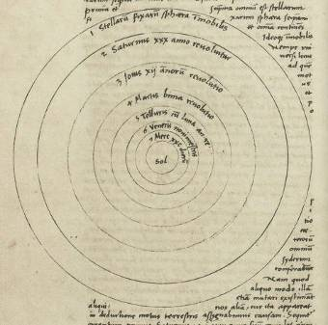
System Kopernikański: planety krążą wokół Słońca
Merkury: - 1 orbita w ciągu 90 dni
Wenus: - 1 orbita w 9 miesięcy
Mars: - 1 orbita w ciągu 2 lat
Jowisz: 1 orbita w ciągu 11 lat
Saturn: 1 orbita w ciągu 30 lat
Regesta Copernicana
http://kpbc.umk.pl/dlibra/docmetadata?id=40242&from=pubindex&dirids=112&lp=242

Slide 29
„To najwspanialsze dzieło najwyższej, Boskiej Istoty”

Slide 30
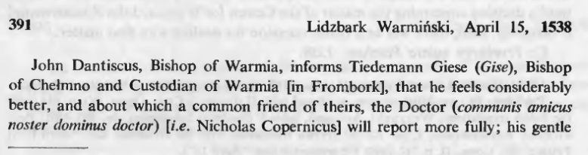
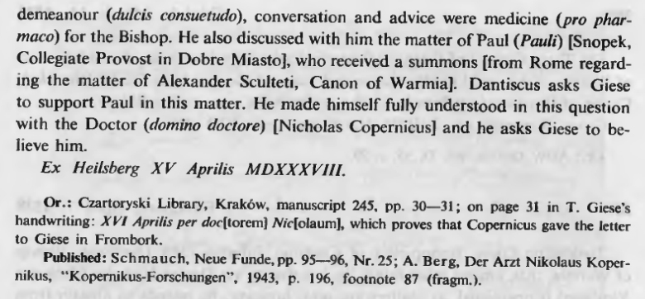
„Wielce szanowny przyjacielu, lekarzu,
Panie Doktorze Mikołaju Koperniku”

Slide 31
Biskup „Dantizek”
Dantyszek urodził się jako Johan van Heofen, przydomek Flachsbinder - syn niemieckiego piwowara – w Gdańsku w 1485 roku.
Ojciec musiał należeć do majętnych, skoro zdołał wysłać syna na renomowaną Akademię Krakowską w 1500 roku.
Po rozpoczęciu nauki na uniwersytecie Flaschbinder zlatynizował nazwisko na Dantiscus (od rodzinnego miasta Gdańska).
Jeszcze jako student wstąpił do królewskiej armii i walczył w kampanii przeciw Tatarom i Wołochom w 1502 roku [za króla Olbrachta].
W 1503 roku rozpoczął służbę na dworze króla Aleksandra Jagiellończyka jako pisarz w królewskiej kancelarii.
W drodze powrotnej z Jerozolimy syn piwowara raz jeszcze znalazł posadę u polskiego króla, tym razem młodego Zygmunta I.
Podobnie jak w czasach studenckich, Dantyszek w latach posłowania głównie interesował się „poezją, kobietami i towarzystwem uczonych mężów, w tej właśnie kolejności”.
„Chociaż Dantyszek na portrecie sprawia wrażenie grubego i nieatrakcyjnego, był znanym kobieciarzem. Dwie z jego kochanek znamy z imienia: Grinea mieszkała w Innsbrucku, a Isabel Delgrada w Toledo; z tą drugą Dantyszek miał córkę, Dantiskę.”
Kiedy Dantyszek osiągnął 40 lat, zrezygnował z posłowania i wstąpił w szeregi duchowieństwa. W 1529 został kanonikiem a zaledwie rok później objął diecezję chełmińską, dzięki wstawiennictwu króla Zygmunta I...
Jack Repcheck, Sekret Kopernika. Jak się zaczęłą rewolucja naukowa. Rebis, Poznań 2008, str. 91-95

Slide 32
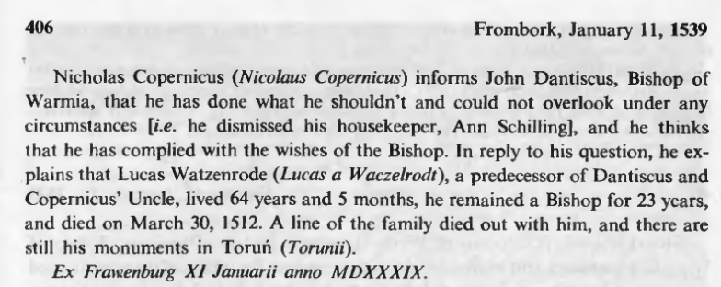
Kochanka Kopernika? Nie! gospodyni
Zwyczajna, ludzka zawiść...

Slide 33
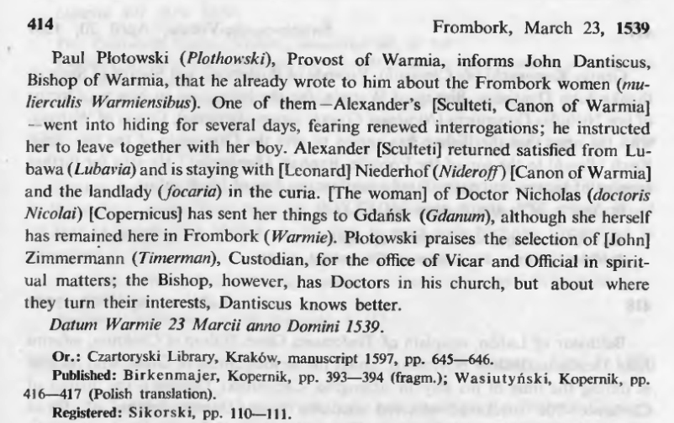
Kochanka Kopernika? Nie! gospodyni
Zwyczajna, ludzka zawiść...

Slide 34
De revolutionibus orbium coelestis
? O obrotach ciał niebieskich
Treść listów Osjandera była bardzo podobna, w wersji skierowanej do Retyka czytamy: „Perypatetycy i teologowie łatwo zostaną ułagodzeni, jeśli posłyszą, że te hipotezy głosi się nie dlatego, iżby rzeczy z pewnością tak się miały, ale po to, żeby pokierowały jak najdogodniej rachunkiem ruchów ciał niebieskich”
Ani Kopernik, ani Retyk nie zaakceptowali takiego punktu widzenia. Kiedy jednak Osjander przejmie w Norymberdze od Retyka opiekę nad ostatnimi stadiami procesu wydawniczego De revolutionibus, doda do książki anonimową przedmowę Ad lectorem, powtarzającą ten argument: „nie potrzebują bowiem te hipotezy być prawdziwe, ani nawet zbliżone do prawdy, lecz wystarczy to jedno, że dają obliczenia zgodne z obserwacjami”.
Jakże mocno kontrastuje to z deklaracją Kopernika, który ekspozycję systemu helio- centrycznego zakończył wykrzyknikiem: „Tak zaprawdę ogromne jest to boskie arcydzieło Istoty Najlepszej i Największej!”
Narratio prima. Przedmowa J. Włodarczyk, str. 24

Slide 35
Ruch całego świata
!
Jeśli ktoś mówi, że Ziemia nie może się kręcić, bo by się rozpadła na kawałki, niech wyjaśni jak przeogromne niebo może tak szybko wirować
„Tak więc pytanie, czy świat jest skończony, czy nieskończony, zostawmy do dyskusji filozofom przyrody. Nam wystarczy pewnik, że Ziemia jest zamknięta jest biegunami i kulistą powierzchnią. Dlaczegóż wobec tego jeszcze się wahamy raczej jej przyznać ruch, odpowiadający z natury jej kształtowi, aniżeli przyjmować ruch całego świata, którego granic nie znamy i znać nie możemy?”
Względność ruchu
„Dlaczego nie mamy powiedzieć jasno, że to zjawisko codziennego obrotu jest na niebie czymś pozornym, a na Ziemi rzeczywistością i że rzecz ma się tutaj tak właśnie, jak to wyraził Eneasz, gdy mówi u Wergiliusz: „My odbijamy od portu, a ląd się cofa i miasta”?
Bo gdy okręt płynie po spokojnym morzu, wszystko, co jest na zewnątrz, widzą płynący na nim ludzi tak, jakby właśnie to poruszało się na podobieństwo ruchów okrętu, a – na odwrót – zdaje im się, że sami ze wszystkim, co jest z nimi, stoją w miejscu.
Tak samo bez wątpienia może się mieć rzecz w wypadku ruchu Ziemi i sprawiać wrażenie, że to cały obraca się świat.”

Slide 36
Ziemia to jedna z planet (!)
„Skoro zatem nic nie stoi na przeszkodzie, by przyjąć ruchomość Ziemi, sądzę, że teraz trzeba się zastanowić, czy przystoi jej również wielość ruchów, tak, by ją można uważać za jedną z planet. Bo tego, że nie jest ona środkiem wszystkich obrotów, dowodzi ruch planet wyraźnie nierównomierny i zmienne ich odległości od Ziemi, których nie można wytłumaczyć za pomocą koła współśrodkowego z Ziemią.
Skoro więc istnieje większa ilość środków, nie bez przyczyny może ktoś mieć wątpliwości również co do środka wszechświata, czy mianowicie jest nim środek ciężkości ziemskiej, czy jakiś inny.
Ja w każdym razie mniemam, że środek ciężkości nie jest niczym innym, jak tylko jakąś naturalną dążnością, którą boska opatrzność Stwórcy wszechświata nadała częściom po to, żeby łączyły się w jedność i całość, skupiając się razem w kształt kuli.
A jest rzeczą godną wiary że taka dążność istnieje również w Słońcu, Księżycu i innych świecących planetach, po to, by na skutek jej działania trwały w tej okrągłości, w jakiej się na przedstawiają; a niezależnie od tego w wieloraki sposób wykonują one swe ruchy krążące.” (De Revolutionibus)
O właśnie! siła ciążenia w pierwszej kolejności utrzymuje planety, Słońce i Księżyc w postaci kuli. A siła ciążenia między Słońcem a planetami jest powodem ruchu planet dookoła Słońca (a Księżyca dookoła Ziemi). Kopernik wyraźnie szuka przyczyn, a nie tylko opisu.

Slide 37
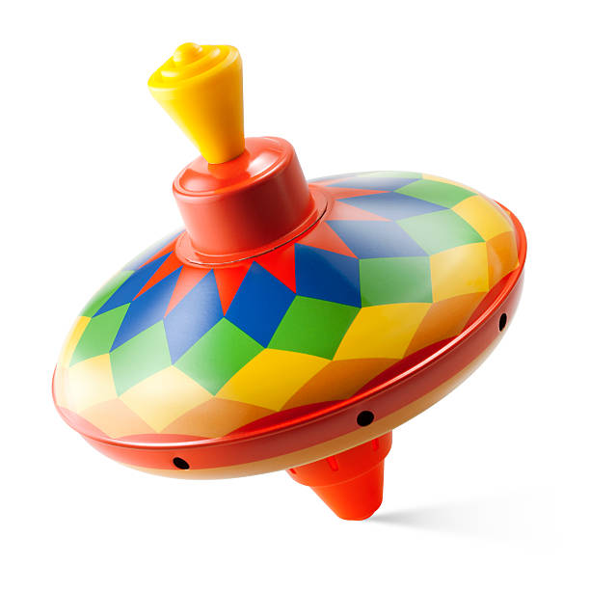
Uzasadnienie trojakiego ruchu Ziemi
„W ogóle trzeba przyjąć, że jest on [ruch Ziemi] trojaki. Pierwszy, który Grecy – jak powiedzieliśmy – nazywają nychtomerinos, to jest ruchem noco-dziennym [dobowym], jest obrotem swoistym dla dnia i nocy, dokonującym się dookoła osi ziemskiej z zachodu na wschód, wobec czego ma się wrażenie, że świat obraca się w przeciwnym kierunku.
Drugi jest roczny ruch środka Ziemi, który zakreśla koło zodiaku dookoła Słońca, również z zachodu na wschód, to jest za porządkiem znaków zwierzyńca, przebiegając – jak powiedzieliśmy – pomiędzy Wenus i Marsem wraz ze wszystkim, co do Ziemi należy [kwiaty, domy, ludzie].
Z kolei zatem idzie ruch nachylenia jako trzeci ruch.”
Ziemia krąży dookoła środka Słońca, albo punktu, który
jest w pobliżu tego środka” (!) - środek ciężkości Układu
Słonecznego

Slide 38
Cztery pory roku
G. Karwasz, Toruński poręcznik do fizyki, IV. Fizyka współczesna
i astrofizyka, Wyd. Nauk UMK, 2021

Slide 39
Uzasadnienie trojakiego ruchu Ziemi
W ogóle trzeba przyjąć, że jest on [ruch Ziemi] trojaki. Pierwszy, który Grecy – jak powiedzieliśmy – nazywają nychtomerinos, to jest ruchem nocno-dziennym [dobowym], jest obrotem swoistym dla dnia i nocy, dokonującym się dookoła osi ziemskiej z zachodu na wschód, wobec czego ma się wrażenie, że świat obraca się w przeciwnym kierunku.
Drugi jest roczny ruch środka Ziemi, który zakreśla koło zodiaku dookoła Słońca, również z zachodu na wschód, to jest za porządkiem znaków zwierzyńca, przebiegając – jak powiedzieliśmy – pomiędzy Wenus i Marsem wraz ze wszystkim, co do Ziemi należy [kwiaty, domy, ludzie].
Z kolei zatem idzie ruch nachylenia jako trzeci ruch Ziemi, również o rocznym okresie, lecz przeciwny porządkowi zodiaku, to jest idący w kierunku odwrotnym niż ruch środka Ziemi. W ten sposób, dzięki temu, że oba ruchy są wzajemnie prawie równe a zarazem sobie przeciwne, oś Ziemi i największy na niej równoleżnik, czyli równik, zwrócone są prawie stale w jedną i tę samą stronę świata, zupełnie jakby pozostawały bez ruchu. (s.24)
Ziemia krąży dookoła środka Słońca, albo punktu, który
jest w pobliżu tego środka” (!) - środek ciężkości Układu
Słonecznego

Slide 40
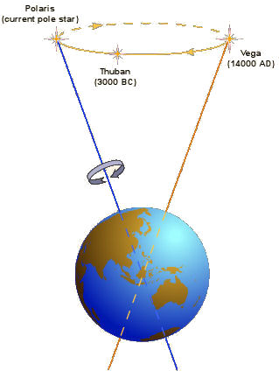
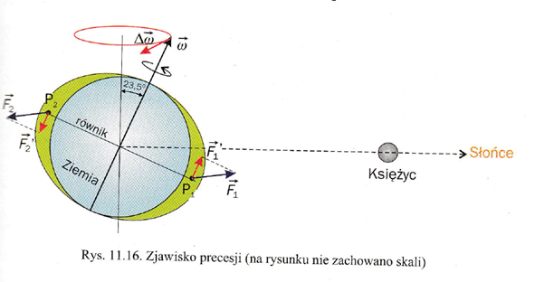
«Precesja» osi Ziemi
25816 lat (MK, 1543)
Oddziaływanie Słońca i Księżyca
To „prawie równe” jest właśnie precesją osi, raz na 28 tys. lat, którego szukał Francis Bacon

Slide 41
Długie sprawdzanie (od 1511, jeśli nie wcześniej)
Kopernik miał świadomość, że prosty model
ruchu po okręgu nie wyjaśnia (dokładnie) zmierzonych położeń Słońca, weryfikowanych przez niego również przez zaćmienia (Księżyca w 1511, 1522, 1523) i pomiary równonocy (w 1514 i 1515).
Wypadała ona 11 marca, a nie 21go, jak to ustalił Sobór w Nicei.
Dziś wiemy, że planety krążą dookoła Słońca nie po okręgach, ale po elipsach.
Ale trzeba było poczekać do 1610 roku, do prac Johanna Keplera.
Ks. III, Cap. XX
Saturn 5/5/1514, 13/7/1520, 10/10/1527

Slide 42
Retyk (Lauchen)„Narratio prima”
O tym, że świat, wziąwszy nawet pod uwagę jego sklepienie, jest niezmierzony i prawdziwie podobny do nieskończoności, świadczy i to, iż wszystkie gwiazdy migoczą, z wyjątkiem Saturna, który będąc spośród nich najbliżej nieba, zatacza największy okrąg.
Zgodność ruchów i sfer oraz ich wzajemne powiązanie, które wzbudzają podziw i są godne zarówno Boga Stwórcy, jaki tych boskich ciał niebieskich, i które są zachowane na skutek przyjęcia wyżej umówionych hipotez, dają się według mnie łatwiej pojąć rozumem (dzięki pokrewieństwu, jaki ten ma z niebem), niż wyrazić w jakimś ludzkim języku. (s. 101)
Jerzy Joachim Retyk Narratio prima, Relacja pierwsza z ksiąg O obrotach Mikołaja Kopernika, Gdańsk 1540, kolejne wydanie w Bazylei, sześć wydań do 1620 roku

Slide 43
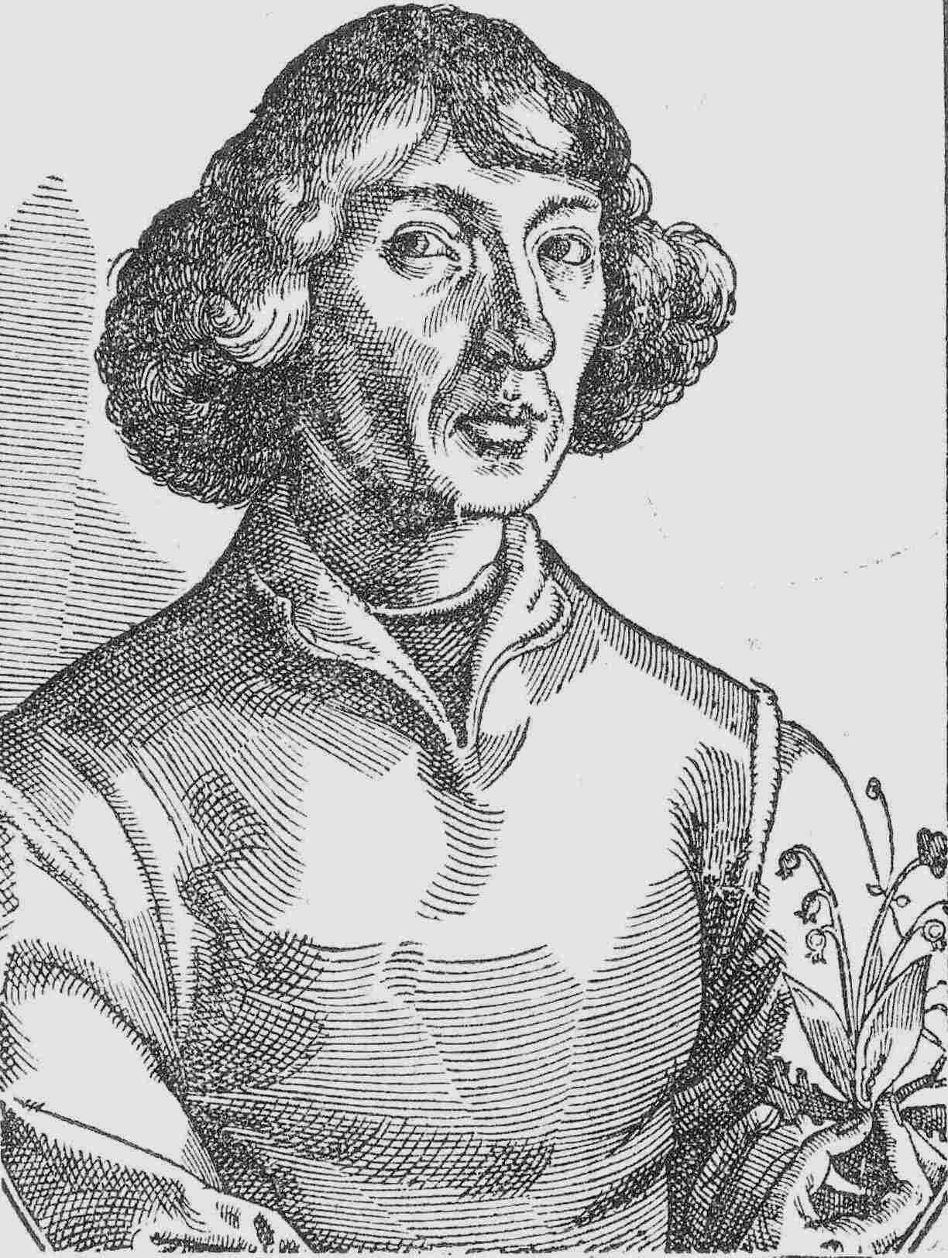
Copernik: humanista, lekarz, administrator
W Padwie (Lidzbarku?) tłumaczy listy
miłosne Teofilakta Symokaty z greki na łacinę
(wydane drukiem około 1510.
Jego księgozbiór liczył 39 (51) tomów: 20 z astronomii, 4 z matematyki, 2 z geografii, 2 z fizyki, 2 z filologii i filozofii, z medycyny 9
Wystawiał recepty – dla biskupów, a także księcia Albrechta
„Kopernik był natomiast praktykiem i to liczącym się na Warmii, był lekarzem najlepszym.” (J. Małłek)
W 1519-21 broni zamku w Olsztynie w czasie wojny z Hohenzollernami (de facto już nie Zakonem)

Slide 44
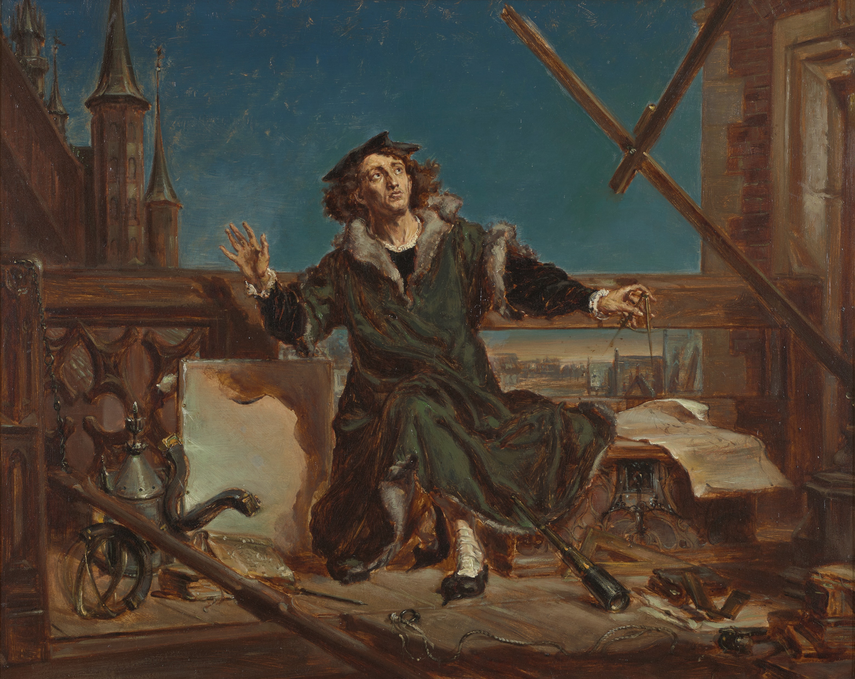
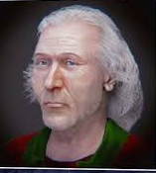
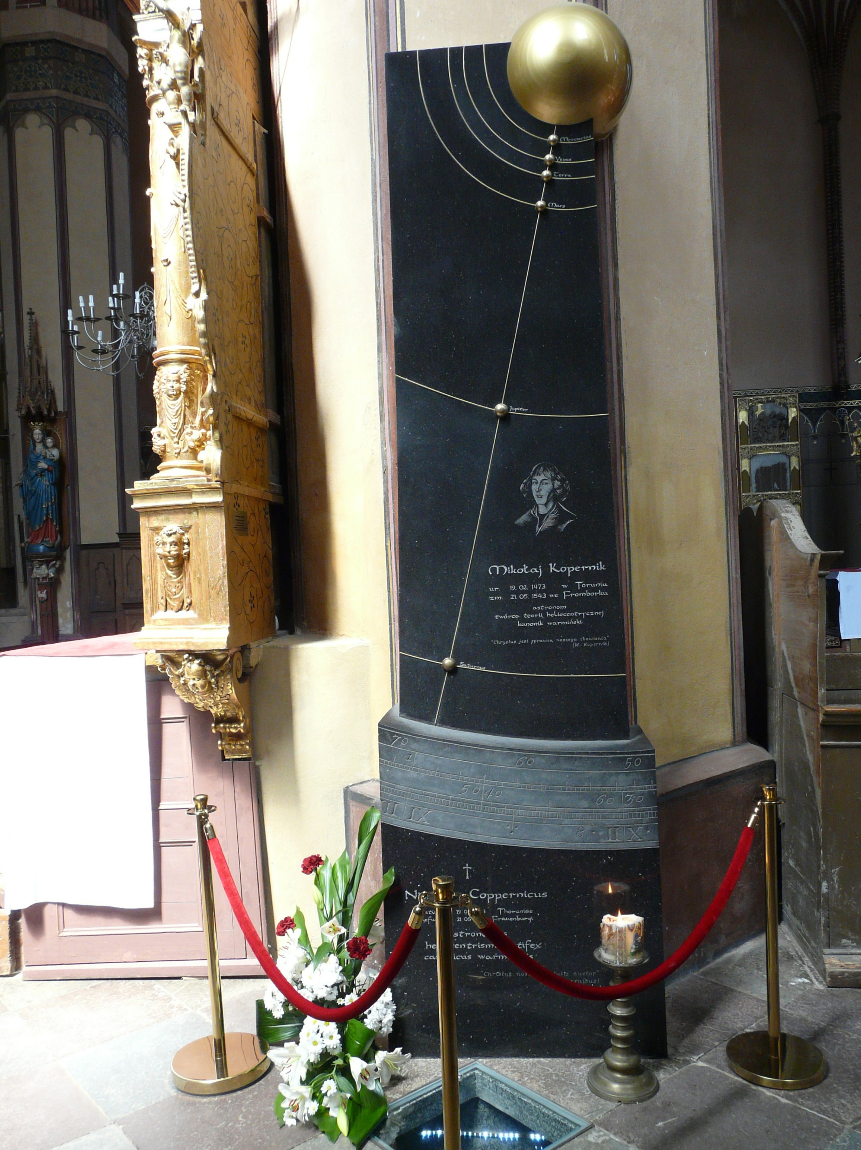
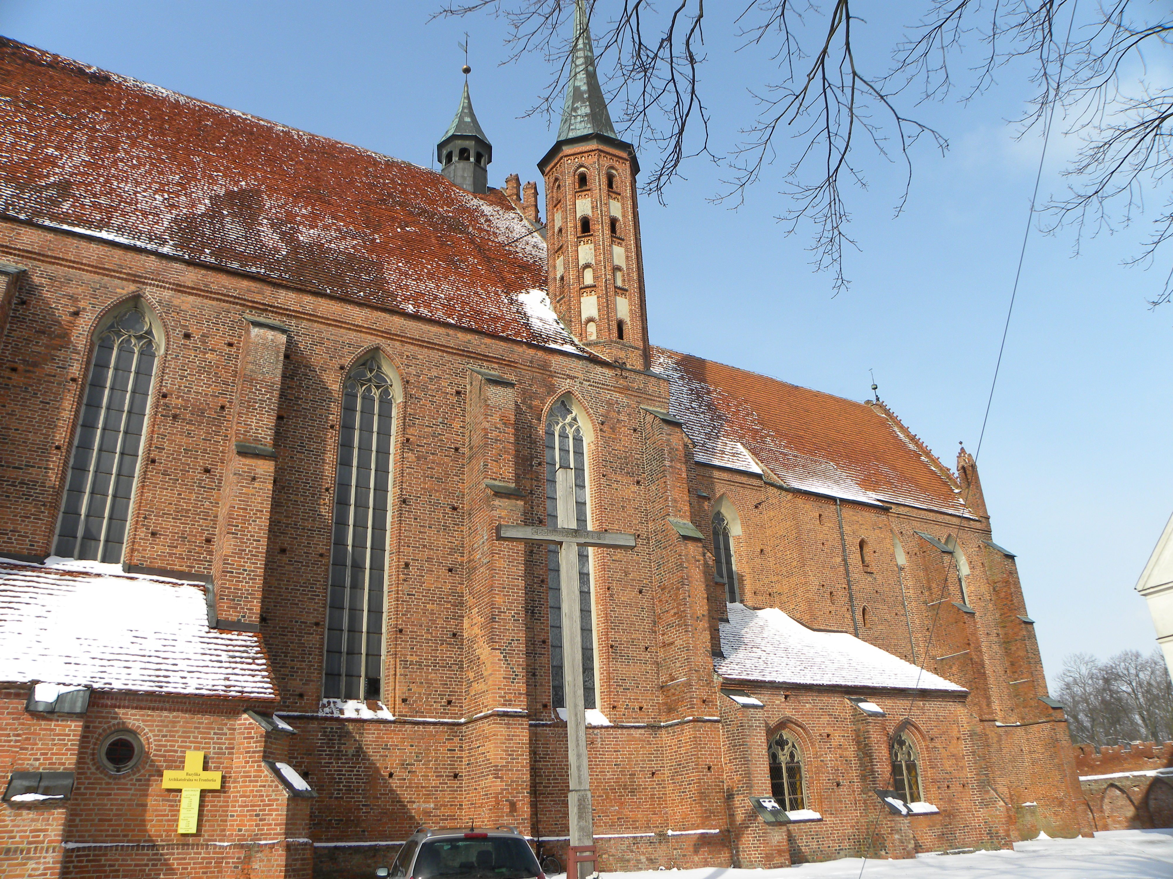
Frauen-borg
Rekonstrukcja:
Cicero Moraes
29/03/2024
Ostatni astronom,
który pracował bez „mędrca szkiełka”
https://zbiory.mnk.pl/en/search-result/catalog/32231
https://pl.wikipedia.org/wiki/Bazylika_archikatedralna_Wniebowzi%C4%99cia
_Naj%C5%9Bwi%C4%99tszej_Maryi_Panny_i_%C5%9Bw._Andrzeja_we_Fromborku
https://fakty.tvn24.pl/zobacz-fakty/specjalista-z-brazylii-zrekonstruowal-twarz-mikolaja-kopernika-
na-podstawie-czaszki-astronoma-st7845419
Katedra p.w. Wniebowzięcia NMP
i św. Andrzeja (1329-1388)

Slide 45
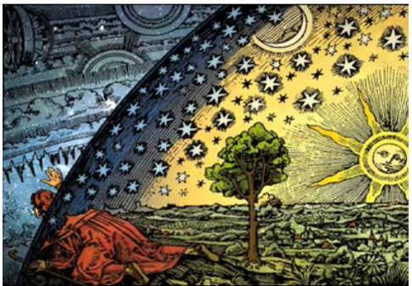
Kopernik: Porządek sfer niebieskich
Odnaleźliśmy zatem w tym porządku zadziwiający ład świata i ustalony, zharmonizowany związek między ruchem a wielkością sfer, jakiego w inny sposób odkryć niepodobna.
Bo o tym, że nawet od najwyższej z planet, to jest od Saturna, jest jeszcze ogromnie daleko do sfery gwiazd stałych, przekonują nas ich migoczące światła. Tą cechą najbardziej się one odróżniają od planet i ona też – jak być powinno – stanowi największą różnicę pomiędzy ciałami poruszającymi się a nieruchomymi.
Tak zaprawdę jest to boskie arcydzieło Istoty Najlepszej i Największej! (s.23)
Ziemia, jakkolwiek wielką nie byłaby kulą, niczym jest w porównaniu z rozmiarami nieba, którego granic nie znamy, albo być może, nawet znać nie możemy.
Udowodnił to dopiero Einstein w szczególnej Teorii Względności
Flammarion, ok 1872 [Michelson]

Slide 46
Sztafeta postępu naukowego
Domenico Maria Novara (Ferrara, 1454 – Bologna, 1504) è stato un astronomo italiano, professore all'Università di Bologna per 21 anni. Fu anche un astrologo.
Dopo la sua morte, divenne famoso per essere stato l'insegnante di Niccolò Copernico. Copernico iniziò come studente di Novara e poi divenne suo assistente e collaboratore. Novara, a sua volta, ha dichiarato che il suo insegnante fu il famoso astronomo Regiomontano.
9 marzo 1497 Novara fu testimone della prima osservazione di Copernico.
Regiomontano, pseudonimo di Johannes Müller da Königsberg in Bayern (Unfinden, 6 giugno 1436 – Roma, 6 luglio 1476), è stato un matematico, astronomo e astrologo tedesco.
l cognome Müller gli derivò dall'esser figlio di un mugnaio, mentre Königsberg in Bayern è il nome della cittadina vicino al piccolo villaggio di Unfinden, nella Bassa Franconia, dove nacque.[
All'epoca era in uso latinizzare i nomi, pertanto fu tradotto letteralmente dal tedesco in Regio Montanus, in italiano Regiomontano

Slide 47
Kopernik i Kościół katolicki
Kopernik Dedykuje dzieło Papieżowi Pawłowi III (Kościół w tym czasie miał swoje kłopoty, również wewnętrzne)
W pierwszym wydaniu De Revolutionibus umieszczony jest list kardynała Schonberga (1472-1539) datowany w Rzymie na 1 listopada 1536, w którym to kardynał prosi o udostępnienie odkrycia społeczeństwu i przesłania wyników badań wraz z tablicami [6], s. 110
„Latem 1533 sekretarz papieża Johann Widmanstetter objaśnił system kopernikański papieżowi Klemensowi VII i dwóm kardynałom. Papież był tak wdzięczny, że podarował Widmanstetterowi kosztowną książkę” [4]
Reformę kalendarza rozważał Papież Sykstus IV (1475) i dyskutowano ją ponownie na Soborze Laterańskim (1512-1517), ale pozostawiono bez rozstrzygnięcia, gdyż nie dysponowano jeszcze dostatecznie dokładnymi pomiarami lat i miesięcy, ani też ruchów Słońca i Księżyca.
Według Mariana Biskupa, bp Paweł z Middelburga pisze do papieża Leona X, że Kopernik nadesłał pismo w sprawie reformy kalendarza (1513 lub 4 VI 1516) [8]
„Od tego czasu zachęcony przez znakomitego męża, księdza Pawła [z Middelburga’ biskupa Fosobrone […] zacząłem wytężać umysł, by te rzeczy dokładniej zbadać, czego zaś w tej materii zdołałem dokazać, to pozostawiam przede wszystkim ocenie Waszej Świątobliwości, jak i wszystkich innych uczonych matematyków.”

Slide 48
Kopernik i Kościół
Zaciętym wrogiem Dzieła był Marcin Luter:” Wspomniano o nowym astrologu, który chciał dowieść, że Ziemia porusza się i chodzi w kółko a nie firmament albo niebo, Słońce i Księżyc; zupełnie jakby kto siedział na wozie i statku ruchomym i myślał, że siedzi nieruchomo i spoczywa, a Ziemia i drzewo idą i poruszają się. […] Ten głupiec chce wywrócić całą sztukę astronomii. Ale jak wskazuje Pismo Święte, Jozue kazał Słońcu zatrzymać się, a nie Ziemi.” [6]
Inny główny teolog luteranizmu, Filip Melanchton, pisze o „Sarmackim starcu”.
Wyjaśnia się też brak strony tytułowej
Z drugiej strony, umieszczenie Retyka jako współautora, wykluczyłoby możliwość dedykowania dzieła Papieżowi.
„dorobek życia, który miał uczynić Kopernika najbardziej szanowaną postacią w historii Zachodu” [4], s. 176
Sobór Trydencki (1543-1567) dopiero co został zwołany przez Papieża Pawła III. To na nim ustalono współczesne kanony Kościoła Katolickiego, w obliczu Reformacji.

Slide 49
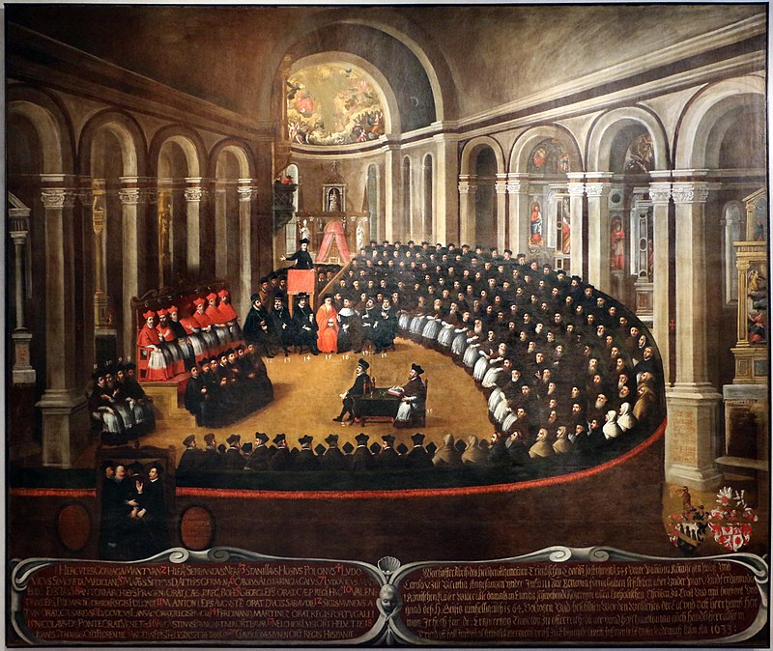
Concilio di Trento
La XXIV sessione si soffermò invece sul sacramento del matrimonio, considerato indissolubile secondo l'insegnamento di Cristo, e stabilì le norme per stabilirne l'eventuale nullità; venne poi confermata e resa vincolante l'usanza del celibato ecclesiastico.
Si decise inoltre che ogni parroco dovesse tenere un registro dei battesimi, delle cresime, dei matrimoni e delle sepolture.
Hozjusz, od 1551 roku biskup warmiński (Polonus) na tym obrazie obrad w Santa Maria Maggiore w Trento zajmuje miejsce nr 3
https://it.wikipedia.org/wiki/Concilio_di_Trento

Slide 50
Nicolaus Copernik
„Wstrzymał Słońce, ruszył Ziemię, polskie go wydało plemię”
1. Nicolaus Copernicus Thorunensis.
Terrae motor, Solis Caelique stator Rudolf Brohm (1873)
„Nie jest problemem obrót Ziemi, ale całego nieba, którego granic nie znamy, albo być nawet znać nie możemy”
2. Urodził się 7 lat po II Pokoju Toruńskim, ma mocy którego podzielono Prusy na Królewskie (Warmię, katolicką) i Książęce (później Hohenzollernów, protestanckie). W bursie (nacji niemieckiej) w Bolonii, urzędnik zarejestrował go jako Kopperligk.
Pierwszy dokument, w Padwie, upoważnienie finansowe do odbioru stypendium we Wrocławiu w 1503 roku podpisał „Copernik”
Pisał po łacinie, po grecku (przetłumaczył z greki na łacinę 85 „listów” miłosnych Teofilaktusa, wydane 1509), a księciu Hohenzollernowi w Królewcu wystawiał recepty (i horoskopy) po niemiecku. Łacińsko – niemiecki był też traktat o monecie (1519)
Ale w parafii Św. Jakuba w Toruniu na pewno używano języka polskiego. A spory chłopów w diecezji Mikołaj rozsądzał, zapewne, po polsku.
Kopernik, po 4 latach w Krakowie, 4 w Bolonii, 3 w Padwie, był bez wątpienia - Europejczykiem

Slide 51
3. „Obawy przed reakcją Kościoła katolickiego” (Harvard)
1514 - dzieło było w głównym zarysie gotowe: „Komentarzyk”, kopia na Macie z Miechowa (profesora UJ)
1517 – tezy Lutra: rozdział w Kościele, tuż między Toruniem a Fromborkiem.
1525 – Hołd w Krakowie, podział Prus (jego kolega Sculetti przenosi się do Królewca)
1537 – dzieło Kopernika znane Papieżowi (a cała praca wykonana na zamówienie papieża skierowane do grupy astronomów przed 1500 i około 1513)
1541 – „Narratio Prima” Retyka wydrukowane w Gdańsku, niezbyt z tego dzieła (sygnowanego przez Retyka) zadowolony był Mikołaj.
Mikołaj wiedział, że praca Ptolemeusza lepiej przewiduje ruch planet, więc cały czas prowadził obserwacje. Ale Arystoteles dopuszczał tylko dwa rodzaje ruchu: prosty i kolisty. Dopiero Kepler, prawie 100 lat później, dopuścił orbity eliptyczne. Mikołaj, na swoje konto, już dość rewolucji dokonał.
4. Thomas Kuhn: „Rewolucja kopernikańska”: sytuacja naukowa i społeczna dojrzała do zmiany paradygmatu. No tak! Kopernik zbudził się rano, podniósł kartkę na stole i tam pod spodem leżał system kopernikański. Nie! W 1497 r. obserwował okultację Aldebarana, z której wynikało, że Ptolemeusz się mylił. Obserwacje prowadził z Domenico Novarrą, a sama reforma była na zamówienie Papieża (Sykstusa), jeśli nie Rogera Bacona. Kościół Anglikański nie przyjął reformy do 1752 r., Rosja do dziś.
5. Copernik wieżę obserwacyjną wybudował za własne pieniądze (podobnie za własne środki kupował książki w Padwie).
Innymi słowy: uczony (wielki) pracuje za własne pieniądze, a bada to, czego społeczeństwo oczekuje.

Slide 52
Rewolucja kopernikańska?
Kopernik nie zamierzał dokonać żadnej rewolucji
Dzielił czas między pracę (kanonika) i hobby (naukowe)
Opowiedział na zapotrzebowanie społeczne (kulturowe) – poprawy kalendarza
Zapoznał się z literaturą, przeprowadził pomiary, dokonał rozumowania: wybrał rozwiązanie najprostsze, niestety – rewolucyjne
Jego De Revolutionibus to pierwszy traktat współczesnej nauki (nawet bardziej niż pisma Galileusza czy Newtona)
Rady dla adeptów nauki
Nie akceptuj żadnej "prawdy" bez krytycznego uzasadnienia
Kontynuuj, systematycznie i dokładnie, eksperymentując i obserwując, krok po kroku, pytanie po pytaniu
Nie bój się odważnych pomysłów: formułuj je jasno
Akceptuj nowe pomysły, jeśli zgadzają się z rozumowaniem i eksperymentami
Opublikuj swoje wyniki natychmiast, gdy tylko będziesz (prawie) pewien: niekoniecznie gotowe, ale „rzuć kapelusz na krzesło”

Slide 53
G. Karwasz, K. Rochowicz:
Architekt Wszechświata (Głos Uczelni, 2014)
http://dydaktyka.fizyka.umk.pl/Publikacje_2014/GU_2014.pdf

Slide 54
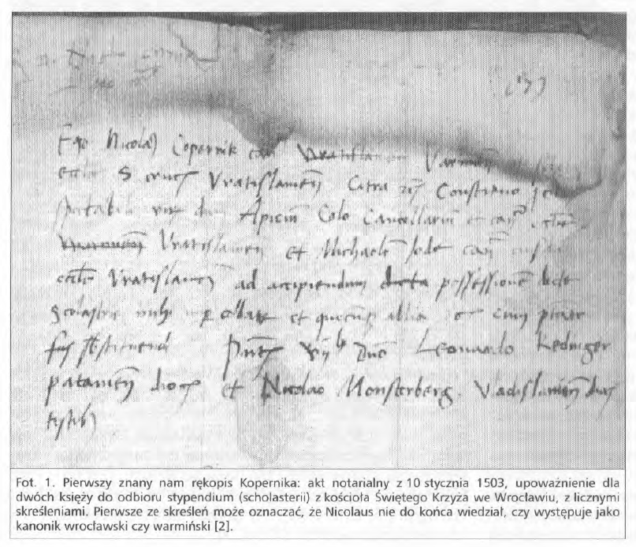
Pierwszy „podpis” Copernika

Slide 55
Astronom z Fromborka
nie zadawał sobie sprawy, iż jego dzieło stanie się potężnym katalizatorem przemian, które ostatecznie poprowadzą naukę ku nowoczesności.
Kopernik zrobił dwie rzeczy, których nie sposób przecenić. Po pierwsze, odważnie (nie chodzi o strach przed więzieniem, lecz raczej o obawy przed kpinami) przedstawił teorię, która w zdecydowany sposób przeciwstawiała się największemu greckiemu filozofowi Arystotelesowi, największemu astronomowi Ptolemeuszowi, i wiekom powszechnych przekonań – i nie zawahał się. Pozostał wierny swej wyjątkowej wizji.
Po drugie, starał się szukać podstawowych zasad. Uznał za takie jednostajny ruch i idealne okręgi. Wysiłek, jaki podjął przemawiał do kolejnych uczonych, którzy […]
Mikołaj Kopernik był punktem wyjścia: był nowatorem. Kiedy Newton odkrył grawitację, wszystko nabrało sensu i nic nie mogło powstrzymać rozwoju nowoczesnej nauki. Ale wszystko zaczęło się od jednego mało znanego człowieka, mieszkającego w odległym zakątku Europy, pracującego w samotności, posługującego się prostymi instrumentami, i jak inni przed nim, pozbawionego bezpośrednich zysków ze swej pracy
Można mieć nadzieję, że gdy Kopernik leżał na łożu śmierci, zdawał sobie sprawę z tego, jakie znaczenie będzie miało jego osiągnięcie dla postrzegania dzieła Stwórcy, na spotkanie z którym zmierzał – dzieła, które on poznał lepiej niż jakakolwiek istota ludzka przed nim.
Jack Repcheck, Sekret Kopernika. Jak zaczęła się rewolucja naukowa, 2008

Slide 56
Literatura
Nicolaus Copernicus, De revolutionibus orbium coelestium, Norimberga, 1543, https://ia802301.us.archive.org/12/items/nicolaicopernici00cope_1/nicolaicopernici00cope_1.pdf
Roger Bacon, Opus Maius, 1267
Georg Joachim Rheticus, Narratio prima, Gdańsk, 1540. Wyd. polskie Wyd. Nauk Uniwersytetu Warszawskiego, 2015, wstęp. J. Włodarczyk
Jack Repcheck, Copernicus’ Secret. How the Scientific Revolution Began, 2007; wyd. polskie: Sekret Kopernika. Jak zaczęła się rewolucja naukowa, Rebis, Poznań, 2008.
Karol Górski, Mikołaj Kopernik. Środowisko społeczne i samotność, UMK 2012
Krzysztof Mikulski, Mikołaj Kopernik. Środowisko społeczne, pochodzenie i młodość, Wyd. Nauk. UMK, 2015
Janusz Małłek, Mikołaj Kopernik. Szkice do portretu, Wyd. Nauk. UMK, 2015
M. Biskup, Regesta Copernicana, Studia Copernicana, t.7., Wrocław 1973 i internet
Mikołaj Kopernik i jego czasy, praca zbiorowa pod red. Agnieszki Markuszewskiej, wstęp Teresa Borawska, Wyd. Nauk. UMK, 2013
M. Kokowski, Różne oblicza Mikołaja Kopernika. Spotkania z historią interpretacji. 2009
P. Łopuszański, Mikołaj Koperni. Nowe oblicze geniusza, Fronda, 2022
W. Orliński, Kopernik. Rewolucje, Agora, 0222
G. Karwasz, Mały astronom, Publicat, Poznań, 2022
G. Karwasz, Toruński po-ręcznik do fizyki. IV Fizyka współczesna i astrofizyka, UMK 2020

Slide 57

Ostatnie rodzinne zdjęcie
Nettuno Urano Saturno
Giove Terra Venere

Slide 58

Bye-bye niebiesko planeto!
Sonda Voyager 1 (1990) 6 mld km

